Slide 1






Lotus
Profº Rodrigo Elias Pereira
Lotus
Eric Nassif
Henrique Trindade
Lisandra Santos
Marcos Lucas
Nathália Fonseca
São José dos Campos - 2024

Slide 2






EQUIPE LOTUS
Lotus
Lisandra Santos
Scrum Master
Henrique Trindade
Product Owner
Eric Nassif
Scrum Team
Marcos Lucas
Scrum Team
Nathália Fonseca
Scrum Team

Slide 3
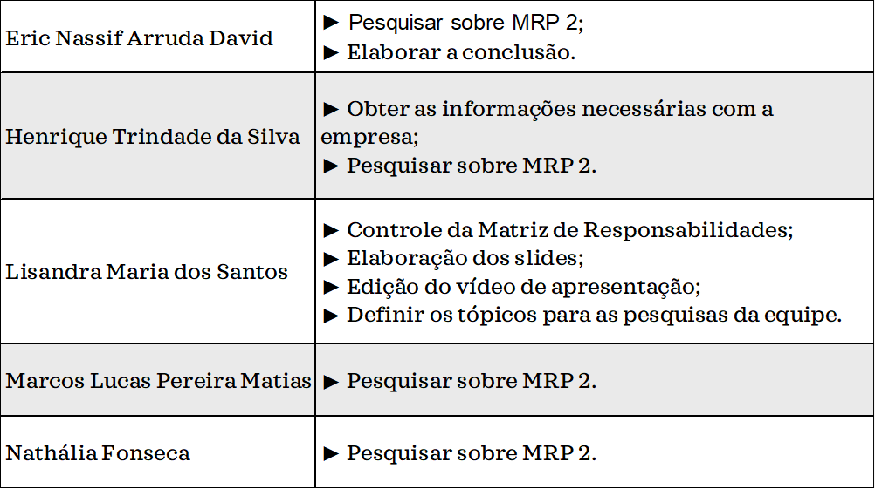
MATRIZ DE RESPONSABILIDADE
Lotus

Slide 4


Sobre a empresa:
Somos uma empresa de consultoria especializada em estratégias para superar desafios empresariais, oferecendo análises precisas e soluções inovadoras. Nosso objetivo é impulsionar o sucesso de nossos clientes através da resolução eficaz de problemas e da promoção da excelência operacional.
Lotus

Slide 5

Freudenberg:
Lotus
A Freudenberg Performance Materials é um fornecedor global líder de tecidos e não tecidos técnicos inovadores, atendendo a diversos mercados. Com foco em responsabilidade social e ecológica, a empresa busca atender às demandas do mercado, oferecendo produtos seguros e de qualidade.

Slide 6
Tema esolhido: Ferramentas de Planejamento
Lotus
São instrumentos essenciais para o desenvolvimento estratégico e operacional de uma empresa. Elas englobam uma variedade de recursos, técnicas e metodologias utilizadas para monitorar o progresso das atividades. Essas ferramentas permitem que as empresas identifiquem oportunidades, enfrentem desafios e tomem decisões embasadas em dados e análises.

Slide 7
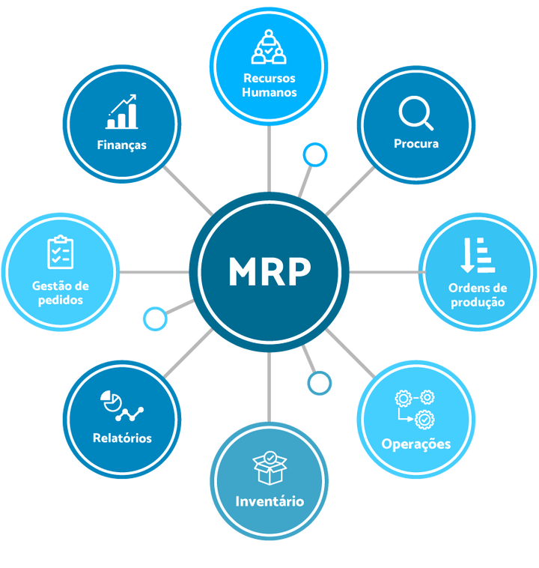
Introdução
A aplicação do MRP II (Manufacturing Resource Planning) em uma empresa que fabrica filtros de ar-condicionado envolve várias etapas e processos integrados. O MRP II é uma extensão do MRP (Material Requirements Planning) que inclui não só o planejamento de materiais, mas também outros recursos de produção, como mão de obra e máquinas.

Slide 8

Análise Inicial e Preparação
Lotus
Avaliação de Sistemas Existentes
Revisar os sistemas de planejamento e controle de produção atualmente em uso.
Identificar lacunas e áreas que precisam de melhorias.

Slide 9

Análise Inicial e Preparação
Lotus
Definição de Objetivos
Estabelecer objetivos claros para a implementação do MRP II, como melhorar a eficiência de produção, reduzir estoques, aumentar a precisão de previsão etc.

Slide 10

Análise Inicial e Preparação
Lotus
Treinamento e Capacitação
Treinar a equipe sobre os conceitos e funcionalidades do MRP II.
Capacitar os funcionários para usar o sistema de forma eficaz.

Slide 11
2. Configuração do Sistema MRP II
Lotus
Entrada de Dados Mestre
BOM (Bill of Materials): Estrutura detalhada de cada produto, incluindo todos os componentes e subcomponentes dos filtros.
Roteiros de Produção: Sequência de operações necessárias para fabricar os filtros, incluindo tempo de operação e recursos necessários.
Dados de Inventário: Quantidades em estoque de matérias-primas, componentes e produtos acabados.
Capacidade de Produção: Capacidade das máquinas e disponibilidade de mão de obra.

Slide 12

2. Configuração do Sistema MRP II
Lotus
Previsão de Demanda
Coletar dados históricos de vendas e usar técnicas de previsão para estimar a demanda futura de filtros de ar-condicionado.
Ajustar previsões com base em fatores de mercado, tendências e pedidos confirmados.

Slide 13

3. Planejamento e Programação
Lotus
Planejamento de Materiais
Gerar planos de necessidades de materiais com base nas previsões de demanda e na BOM.
Determinar as quantidades e datas de necessidade de matérias-primas e componentes.

Slide 14

3. Planejamento e Programação
Lotus
Planejamento de Capacidade
Analisar a carga de trabalho das máquinas e da mão de obra.
Ajustar o plano de produção para garantir que a capacidade disponível seja suficiente para atender à demanda.

Slide 15


4. Execução e Controle
Lotus
Emissão de Ordens de Produção
Gerar e liberar ordens de produção para a fábrica.
Monitorar o progresso da produção em relação ao plano.

Slide 16
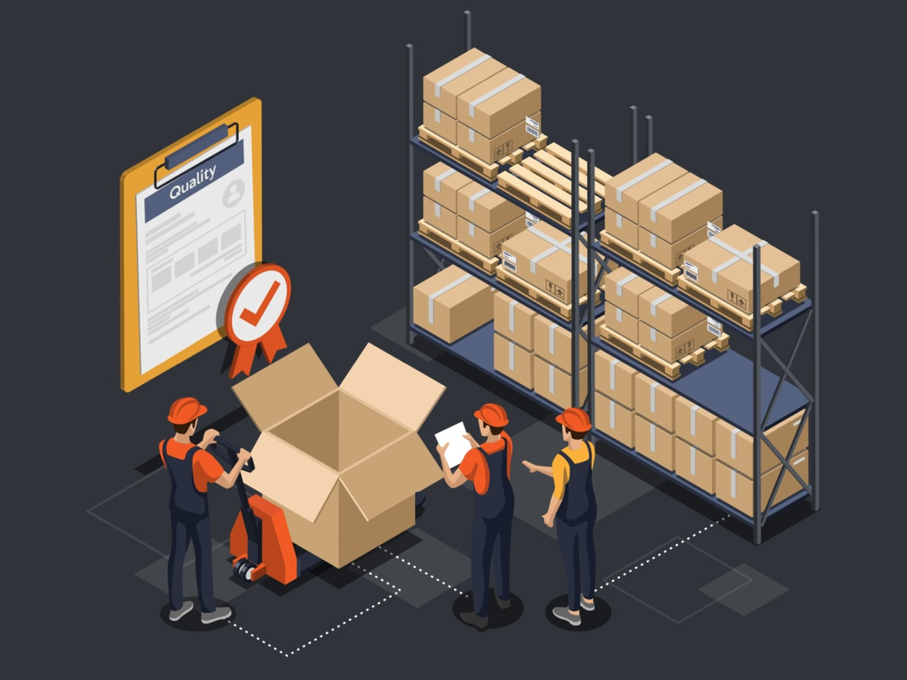
4. Execução e Controle
Lotus
Controle de Estoques
Acompanhar níveis de estoque e ajustar ordens de compra e produção conforme necessário.
Implementar políticas de inventário, como o estoque de segurança, para lidar com incertezas na demanda ou no fornecimento.

Slide 17

4. Execução e Controle
Lotus
Controle de Qualidade
Implementar procedimentos de controle de qualidade para garantir que os filtros atendam às especificações.
Registrar e analisar dados de qualidade para identificar áreas de melhoria.

Slide 18

5. Monitoramento e Melhoria Contínua
Lotus
Análise de Desempenho
Monitorar KPIs (Key Performance Indicators) como tempo de ciclo de produção, níveis de estoque, eficiência de produção etc.
Realizar análises periódicas para identificar desvios do plano e implementar ações corretivas.

Slide 19

5. Monitoramento e Melhoria Contínua
Lotus
Feedback e Melhoria Contínua
Coletar feedback da equipe de produção e outros stakeholders.
Revisar e melhorar continuamente os processos e o sistema MRP II.

Slide 20

6. Integração com Outros Sistemas
Lotus
ERP (Enterprise Resource Planning)
Integrar o MRP II com o sistema ERP da empresa para uma visão mais abrangente e integrada dos recursos empresariais.
Garantir que todos os dados e processos estejam alinhados e sincronizados entre os diferentes módulos do ERP.

Slide 21

Lotus
CONCLUSÃO

Slide 22
Bibliografia:
Lotus
1
Relacione os Sistemas Integrados de Gestão com suas respectivas definições e assinale a opção correta.
2
PLANEJAMENTO E CONTROLE DA PRODUÇÃO INTEGRADO À LO 6
3
Vantagens do MRP Para Sua Fábrica Decolar
4
MRP II: o que é e como auxilia na gestão de recursos da indústria?
5
Entenda tudo sobre o que é MRP e MRP II
6
O QUE É MRP, ETAPAS E EXEMPLOS DE APLICAÇÃO

Slide 23
São José dos Campos - 2024
Lotus
Lotus
Agradecemos pela atenção!

